Slide 1
Отражение свойств функции в пословицах и поговорках

Slide 2
Цель урока:
Изобразить графически как некоторую функцию пословицу и описать свойства функции-пословицы.

Slide 3
Возрастающая функция
Функция y=f(x) называется возрастающей на множестве Х⊂D(f), если для любых множества X, таких, что
выполняется неравенство
х

Slide 4
у
Каков мастер, такова и работа.
Качество работы
х
Профессионализм мастера
Какие две точки на оси абсцисс ни взять, для более дальней (каков мастер…) значение функции будет больше (… такова и работа)

Slide 5
Чем дальше в лес, тем больше дров
Количество дров
х
Продвижение в лес
Какие две точки на оси абсцисс ни взять, для более дальней (чем дальше в лес…) значение функции будет больше (… тем больше дров)

Slide 6
Кто много знает,
с того много и спрашивается.
Количество спроса
х
Степень образованности.
Какие две точки на оси абсцисс ни взять, для более дальней (степень образованности…) значение функции будет больше (… количество спроса)

Slide 7
Убывающая функция
Функция y=f(x) называется убывающей на множестве Х⊂D(f), если для любых из множества X, таких, что выполняется неравенство
х

Slide 8
Начальства много, а толку мало
Мера толка
х
Количество начальства
Какие две точки на оси абсцисс ни взять, для более дальней (начальства много…) значение функции будет меньше (…а толку мало).

Slide 9
Где много слов, там мало дела
Эффективность дела
х
Количество слов
Какие две точки на оси абсцисс ни взять, для более дальней (много слов…) значение функции будет меньше (…мало дела).

Slide 10
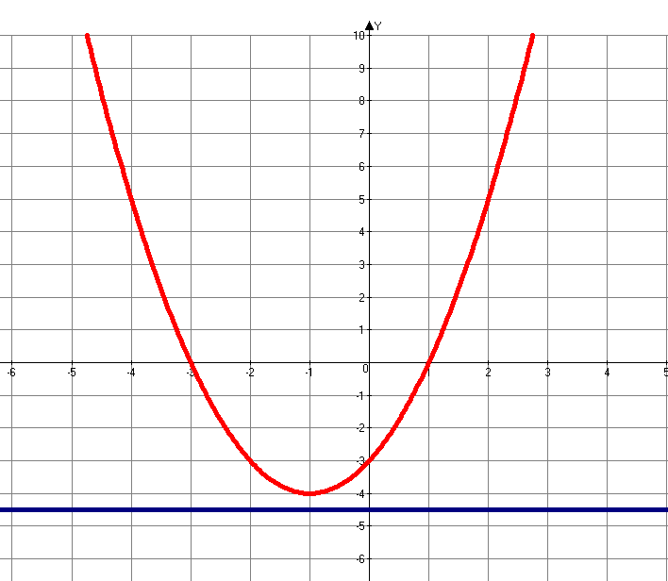
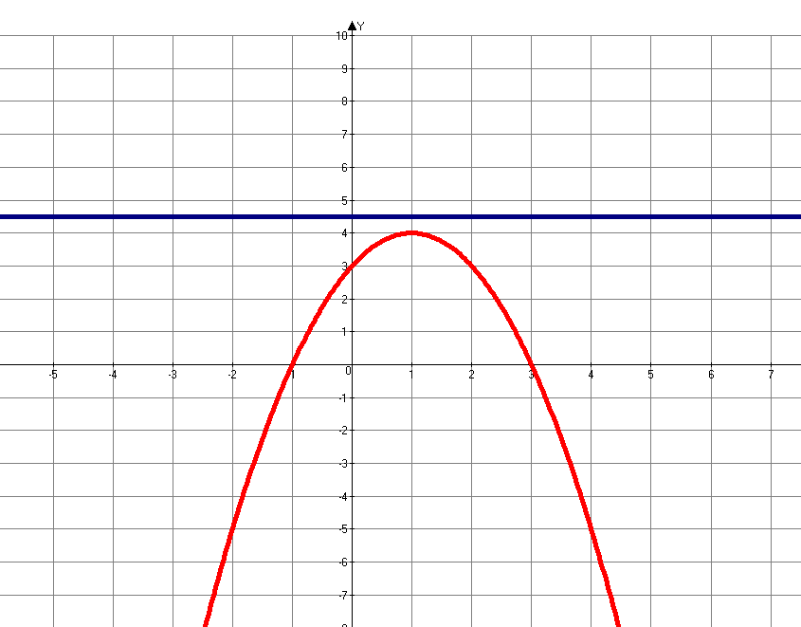
Ограниченность функции
Определение: Функцию у=f(х) называют ограниченной снизу на множестве Х⊂D(f), если существует число m такое, что для любого значения х є Х выполняется неравенство f(x)>m.
y=f(x)
y=m
Определение: Функцию у=f(х) называют ограниченной сверху на множестве Х⊂D(f), если существует число М такое, что для любого значения х є Х выполняется неравенство f(x)<M).
Если функция ограничена и снизу и сверху, то её называют ограниченной.
y=M
y=f(x)

Slide 11
у
Выше меры конь не скачет
Высота
Мера
y=M
Расстояние
х
Функция ограничена сверху, если весь ее график расположен ниже некоторой горизонтальной прямой y=M.

Slide 12
Сорока никогда соловьиные песни не поет
у
Соловьиные песни
y=M
Уровень профессионализма пения
Песни сороки
х
«Сорока никогда соловьиные песни не поёт». Уровень пения в полном соответствии с пословицей будет ограничен сверху уровнем пения мастерства соловья.

Slide 13
Наибольшее значение функции
Число М называют наибольшим значением функции у=f(x) на множестве Х⊂D(f), если:
Существует число х_{о} є Х такое, что f(x_{o})=M;
Для любого значения х є Х выполняется неравенство f (x) ≤ f(x₀).
М
f(x)
х

Slide 14
Дружный табун и волков не боится
f(x)
Степень дружбы
время
х
«Дружный табун и волков не боится».
По мере того, как табун становится дружнее и сплоченнее (достигает своего наибольшего значения), после этого табун уже не боится волков.

Slide 15
Ум
Умные речи и в потемках слышно
f(x)
х
Речь
Речь можно произнести любую, но когда она достигает своего наибольшего значения, т.е становится умной, то её слышно везде, даже и в потёмках.

Slide 16
Наименьшее значение функции
Число m называют наименьшим значением функции у=f(x) на множестве Х⊂D(f), если:
Существует число х_{о} є Х такое, что f(x_{o})=m;
Для любого значения х є Х выполняется неравенство f (x) ≥ f(x₀).
y
f(x)
m

Slide 17
От погасшего угля не добудешь огня
у
Температура
х
время
В определенный момент, когда угли совсем остынут, (наименьшее значение температуры) от них уже невозможно будет вновь зажечь огонь.

Slide 18
Где тонко, там и рвётся
у
Прочность нити
х
В определенный момент, когда прочность нити будет наименьшей, то она порвётся.

Slide 19
Поменьше говори – побольше услышишь.
Наварила ровно на Маланьину свадьбу.
Снег глубок — хлеб хорош.
С книгой поведешься — ума наберешься.
Кому повезет, у того и петух несется.
Не подымай меня высоко, да и не опускай низко.

Slide 20
Среди пословиц и поговорок выбрать те, где можно описать свойства функций: Возрастание, убывание, ограниченность, наибольшее и наименьшее значения функции. Изобразить графически.

Slide 21
Каков уход, таков и скот.
Коли изба крива – хозяйка плоха.
Плохие пчелы – плохой мед.
Маленькие детки – маленькие бедки, а вырастут велики – большие бедки будут.
Какова земля, таков и хлеб.
В хороший год хорош и приплод.
Что посеешь, то и пожнешь.
Каково лето, таково и сено.
Февраль богат снегом, апрель – водою.
Каков мастер, такова и работа.
Каков работник, такова ему и плата.
Большому кораблю - большое плавание.
Каково испечёшь, таково и съешь.
Каков гость, таково ему и угощение.
21

Slide 22
Подальше положишь – поближе возьмёшь.
Мать высоко замахивается, да не больно бьёт, мачеха низко замахивается, да больно бьёт.
Тише едешь – дальше будешь.
Безмерная хвала чести вредит.
Кто мало говорит, тот больше делает.
Начальства много, а толку мало.
Лучше меньше, да лучше.
Редкое свидание – приятный гость.
Где много слов, там мало дела.
Долго спать – добра не видать.
Первый день гости – золото,
Второй – серебро,
Третий – медь.
Курить – здоровью вредить.
Сытая лошадь меньше ест
Подальше от кузни – поменьше копоти.
Кто много врёт, тот много божится.
22

Slide 23
С пьяным не бранись, с богатым не тянись.
Когда я ем, я глух и нем.
Ни себе, ни людям.
Межа – и твоя, и моя.
Вчера не догонишь, а от завтра не уйдешь.
Осёл и в Киеве конем не будет.
Знай сверчок, свой шесток.
Кобыле брод, курице потоп.
Сорока никогда соловьиные песни не поет.
Долго спать – добра не видать.
Безмерная хвала чести вредит.
Никто про себя худа не скажет.
23

Slide 24
На одном гвозде всего не повесишь.
Дружный табун и волков не боится.
Гроза бьет в высокое дерево.
Наварила, ровно Маланьину свадьбу.
Званому гостю – первое место.
Не всем казакам в атаманах быть.
Недосол на столе – пересол на спине.
Аппетит приходит во время еды.
В единении – сила.
Дружные сороки и гуся утащат.
Доброго человека в красный угол сажать.
Кому повезет, у того и петух несется.
24

